Slide 1

保研流程、初审条件、丰富简历
汇 报 人 ：晏栖桐
汇报时间：2023年4月

Slide 2
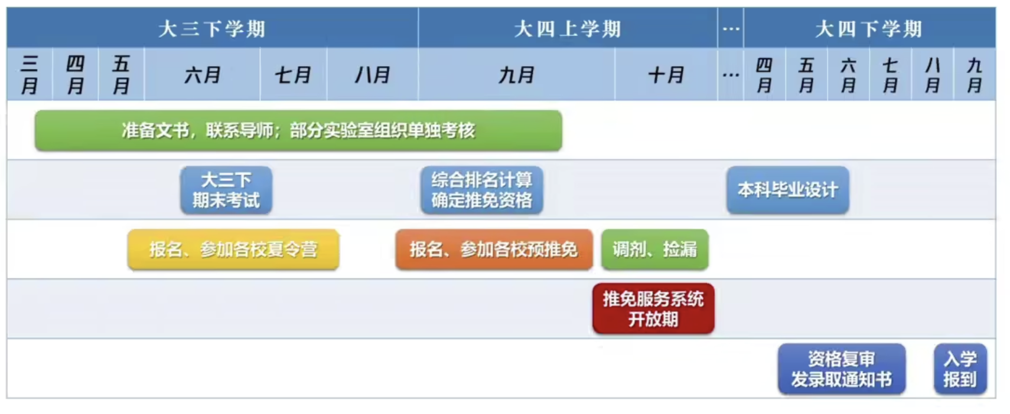
保研时间线

Slide 3
院校招生类型
分为强com和弱com招生类型。
com意为committee，招生委员会。
强com：招生委员会权利大，则必须通过院校组织的考核，才可以拿到offer。
代表院校：中国科学院大学自动化研究所，南大计算机学院，南大人工智能学院，北航，浙大计算机学院等
适应人群：院校、排名背景良好，考核表现良好的选手（面试，有些学校有机试）
优点：一旦确认获得offer，几乎不会被学校鸽掉。此外，导师可以在确认offer之后先进行沟通，在双选之前感觉不合适的话很方便换导师。
缺点：背景不好的同学可能被初审刷掉。
弱com：招生委员会权利小，导师招生权利极大，有些甚至导师同意收的话，面试就是走过场。
代表院校：中国科学院大学计算技术研究所，中国科学技术大学科学岛，北邮，西工大，西电等
适应人群：简历内容较强，有科研经历和项目能力，能够吸引导师的兴趣。
优点：对背景不好、但实力较强的同学来说，弱com学校可能会更有机会。
缺点：需要套磁；录取之后若发现导师不合适，可能很难或不能换导师，可能会比较痛苦；另外导师招生主观性很强，若后续被更优秀的同学联系，导师可能会鸽人，因此不建议弱com作为保底offer。
注意有些学校导师有一定的推荐名额数量，可以保证被推荐的同学免审核直接进入学院考核阶段。
代表院校：华东师范大学计算机学院

Slide 4
院校投报策略
应报尽报，不漏一校！
为了高效地海投学校，需要准备的文书：
简历：推荐超级简历WonderCV ，内容写保研要素中比较重要的就行，包括：联系方式、学校、专业、成绩、排名、获奖、项目、数学、编程、英语、读博意向等，自己的劣势部分不要往上面写。
个人陈述：准备 1000 字、2000 字的，就是简历的扩充，重点是讲做过的项目，研究规划等。
推荐信：准备 2 封教授推荐信即可，这东西没人看，注意复旦、北航等学校需正教授推荐信，清华、复旦等学校要求老师本人在线填写或用本人的邮箱发送推荐信。
套磁信：既要简洁了当，直言主题，又不能不客套。edu邮箱比较正式（但咱们没有hh），gmail有邮件追踪插件mailtrack，不要用qq邮箱。
PPT：相当于把简历讲出来，大部分的篇幅应该讲项目，和学习无关的不要讲太多。
各种证明材料：成绩单、排名证明、获奖证书、身份证、学生证、英语证明，都扫描成pdf。

Slide 5
过初审的条件
本科院校（985、211、双一流，学科评估）>> 排名 >> 论文 > 项目经历、竞赛奖项 > CET-6
本科院校背景我们无法改变，在座的各位排名也必然有高有低。
我们只能增加自己的背景实力，吸引导师的兴趣。
大部分985院校会卡六级是否通过（425），部分顶级院校会卡分数。
竞争难度
计算机科学与技术 > 软件工程 > 软件工程
学硕 > 直博 > 专硕
建议报985以上的学校全部填专硕。
没做过科研的不要选直博！不要为了院校的title而选择直博。很多人并不适合科研生活，直博失败的后果是极为惨烈的，最差的结果，最终只是一个大龄本科学历。

Slide 6
如何丰富简历
寻找一个未来自己想做的方向，老师会比较喜欢和目前实验室研究方向匹配的学生。
（当然，有一段经历也是很好的，不一定非要完全匹配）
想做的方向需要考虑：方向的学习难度，是否容易发论文，就业是否方便。
以计算机视觉方向为例：
方向的学习难度：较低，上手快，但也导致做的学生过多，竞争惨烈 技术栈：深度学习原理、常用模型原理，深度学习框架的使用
发论文的难度：设计一个好的算法便可以发论文，难度与计算机其他方向低很多
就业：竞争极为惨烈，无两篇顶会和好的院校背景根本没有面试资格
以大数据方向为例：
方向的学习难度：较低，相关课程很多
技术栈：Hadoop、Spark、Flink等分布式处理引擎，kafka等流处理平台
发论文的难度：VLDB、SIGMOD等顶会需要很大的工程量才能发
就业：可能还可以

Slide 7
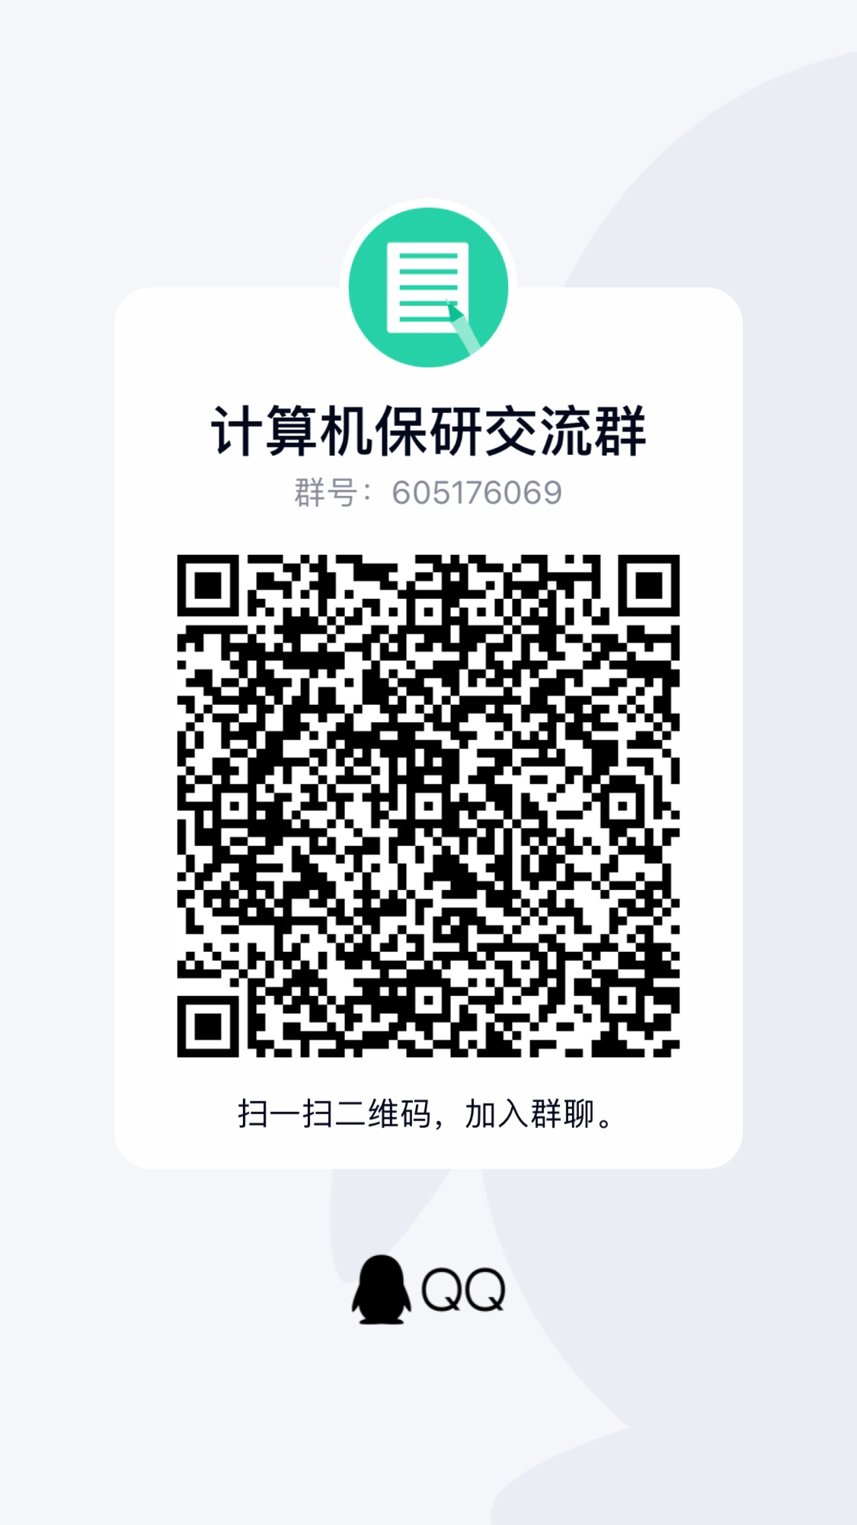
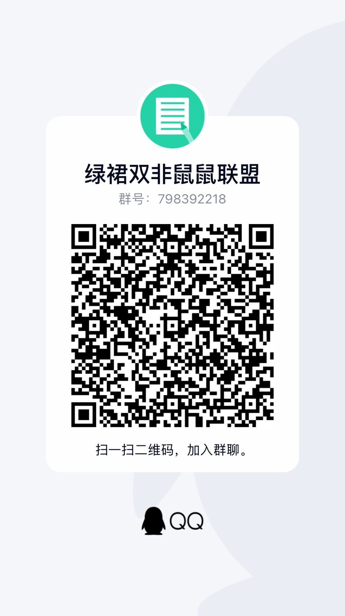
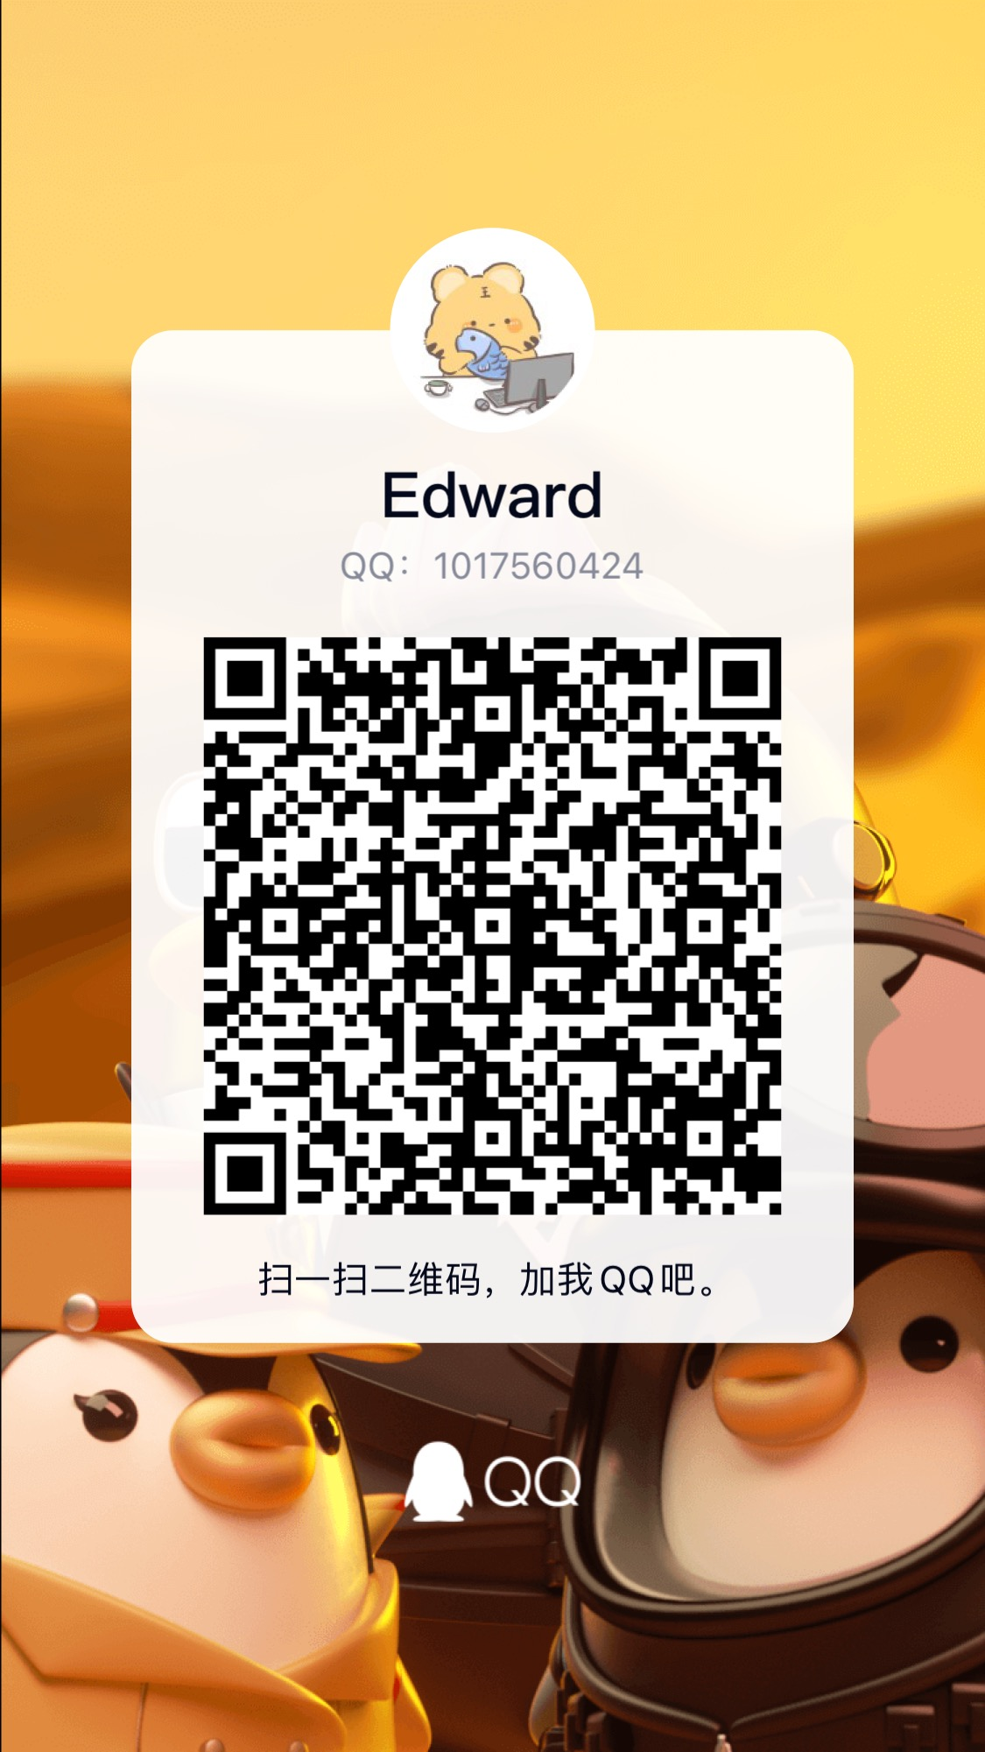
3000人的大群，常年满人
新建的都是双非同学的群

Slide 8

夏令营流程、学校面试内容
汇 报 人 ：侯晓悦
汇报时间：2023年4月

Slide 9
夏令营基本内容：
学校、学院介绍
导师组学术报告
考核（笔试、机试、面试）
线下可能包含游览参观
面试内容：
英语
专业课提问
研究方向相关提问
PPT个人呈现内容提问

Slide 10
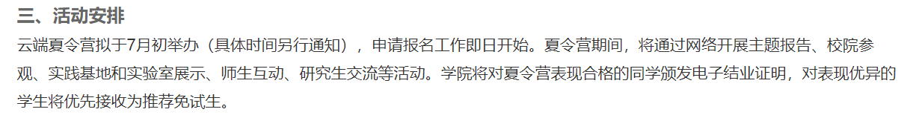
中国农业——计算机（官网公布）

Slide 11
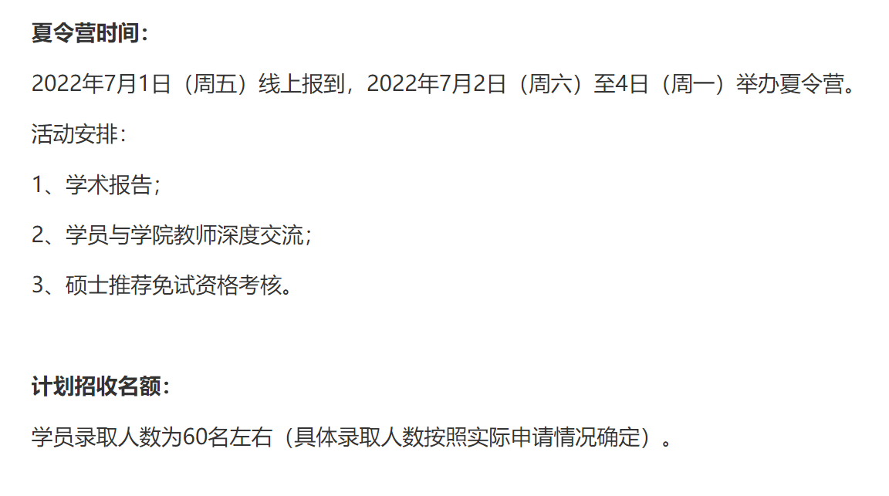
北师大——系统科学学院（发邮件）

Slide 12
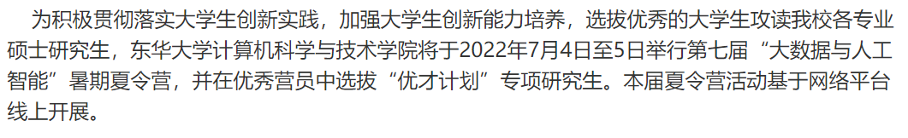
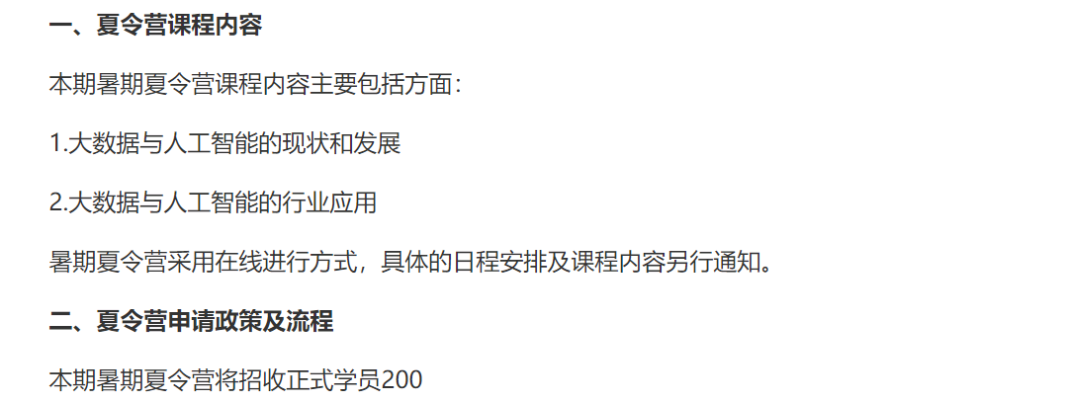
东华大学——计算机（报名系统显示）

Slide 13
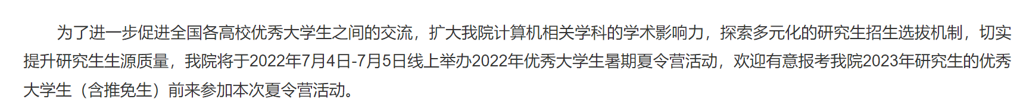
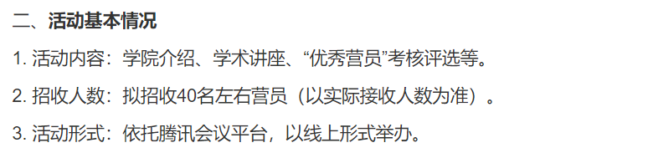
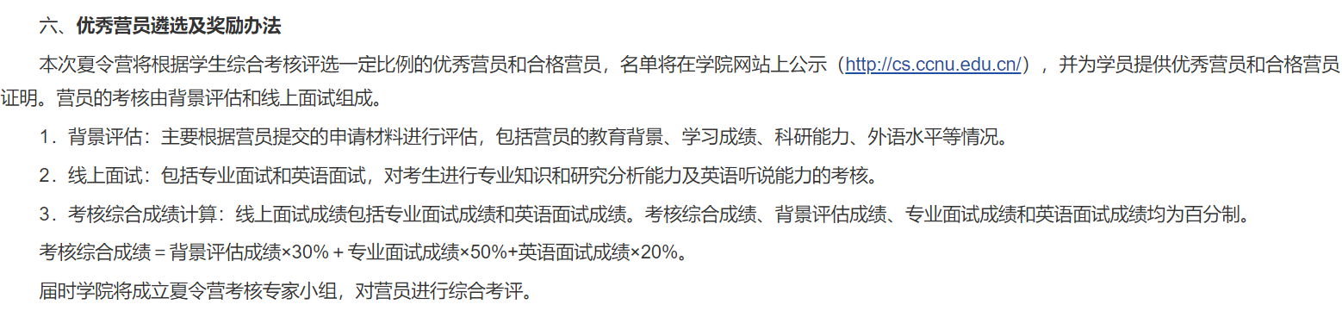
华中师大——计算机（官网公布）

Slide 14
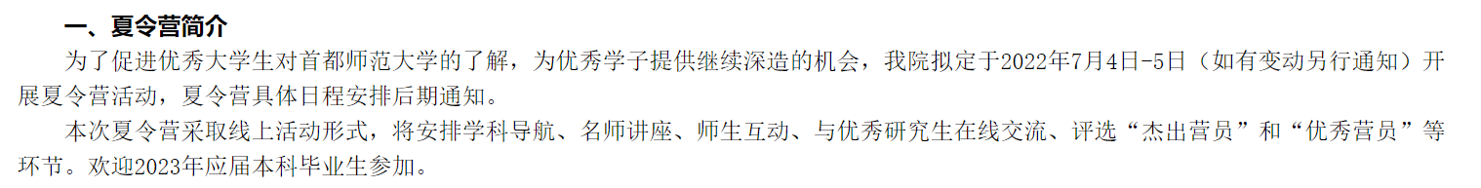
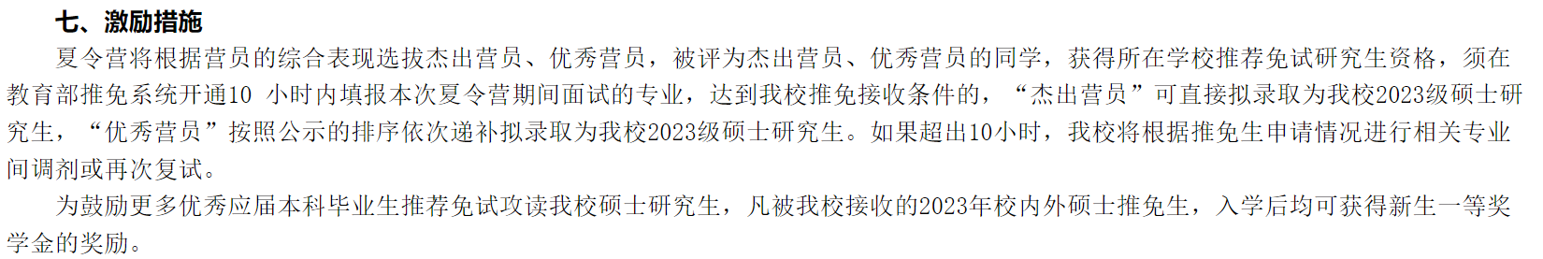
首都师大——计算机（短信/邮件通知）

Slide 15
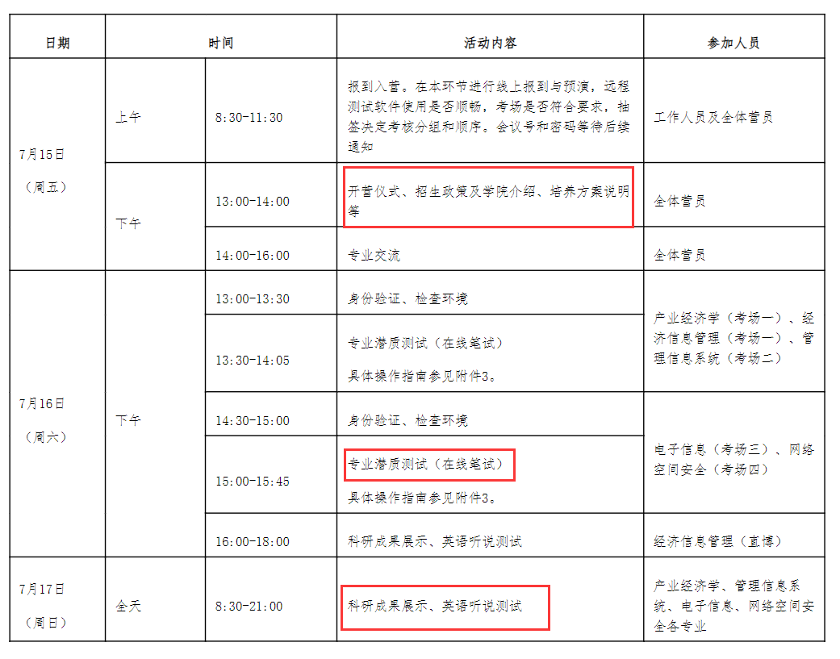
中央财经——网安（官网公布）

Slide 16
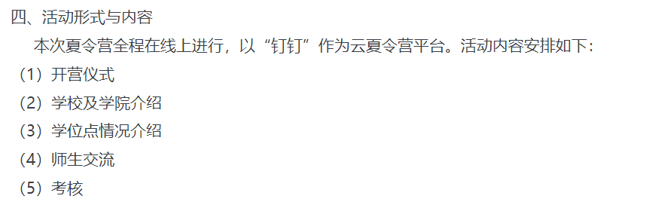
杭电——计算机（官网公布）

Slide 17
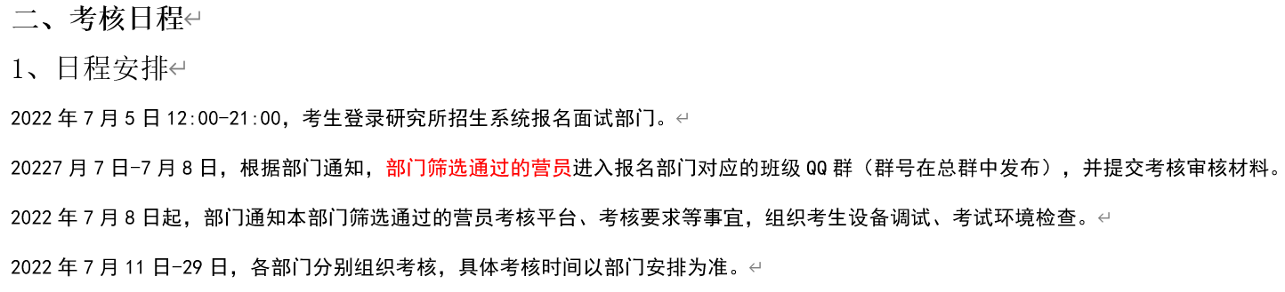
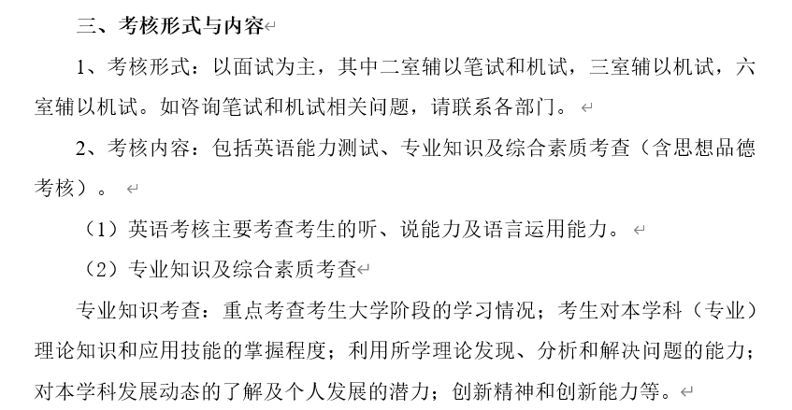
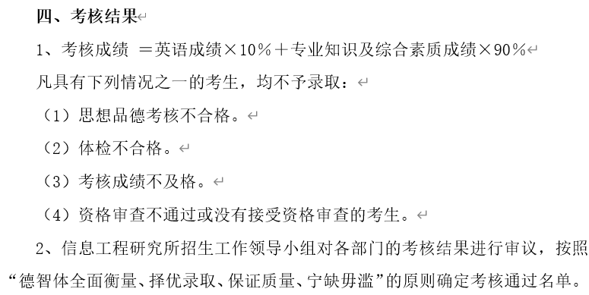
信工所（邮件通知）

Slide 18
夏令营入营学校名单:(排名不分先后）
浙江大学软件
中国科学院国家天文台
中科院下属的所
中国农业大学
杭州电子科技大学
中国地质大学
中国石油大学
西南交通大学
大连海事大学
上海大学
北京师范大学系统科学
紫金山天文台
上海天文台
国科大杭高院
西北工业大学
中央财经大学
北京林业大学
东华大学
华中师范大学
首都师范大学

Slide 19
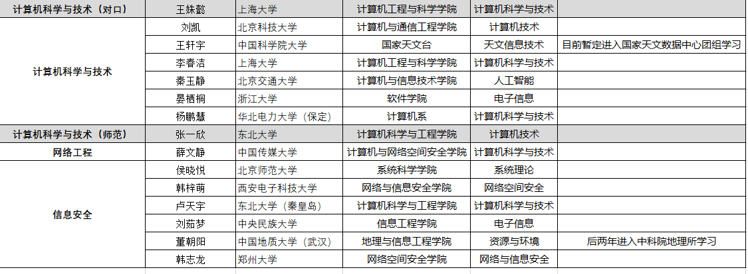
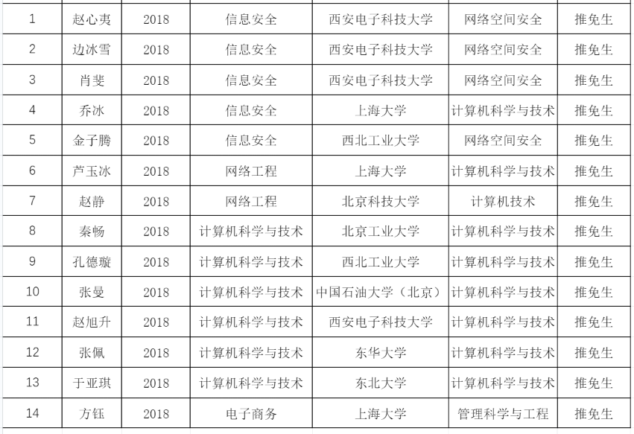
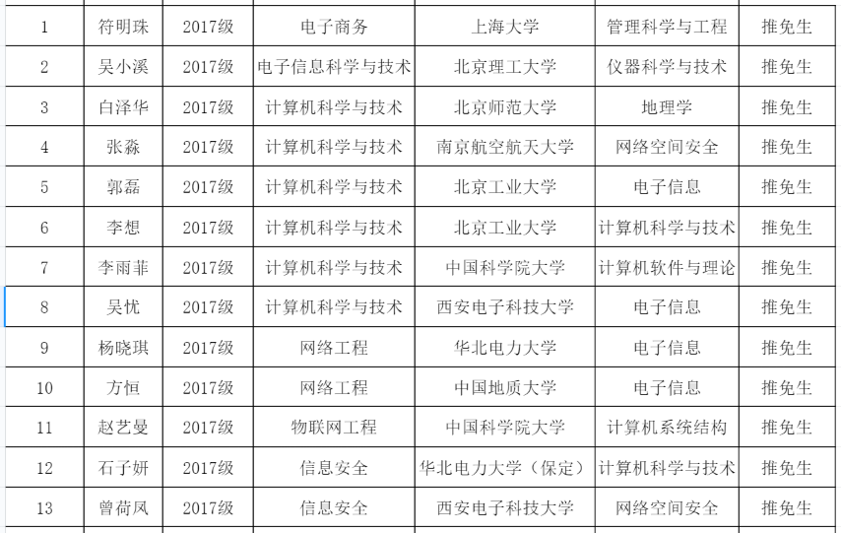
往届推免院校

Slide 20

学校保研政策解读
汇 报 人 ：王轩宇
汇报时间：2023年4月

Slide 21

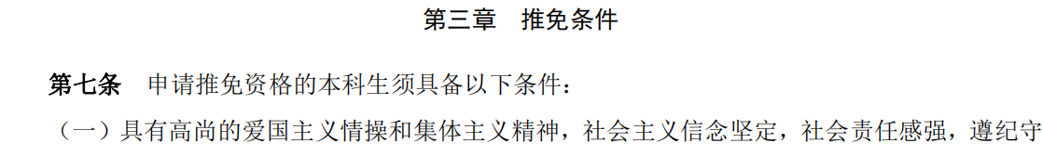
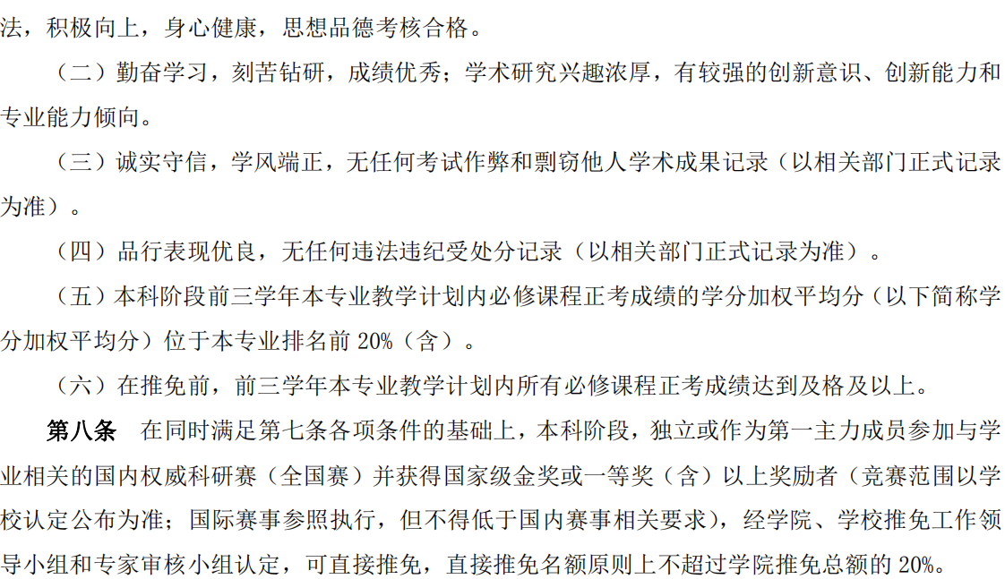
推免条件
注意：本文件来自河北师范大学2022年校教[32]，推荐优秀应届本科毕业生免试攻读研究生工作管理办法（试行）。

Slide 22
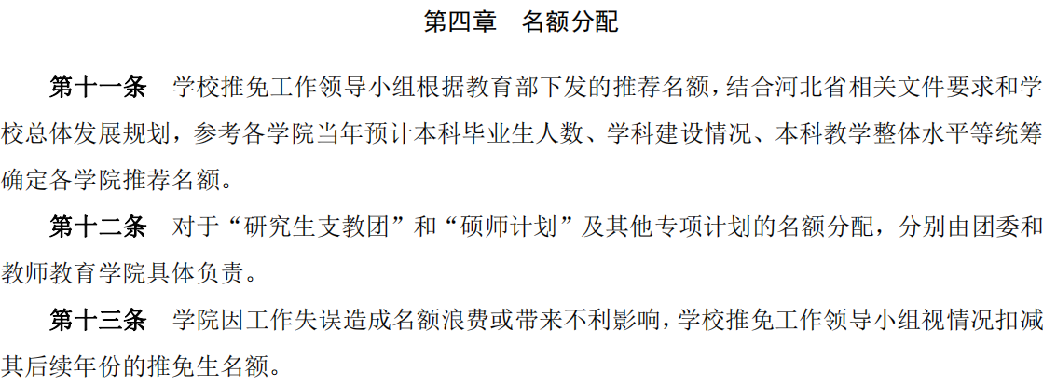
名额分配

Slide 23
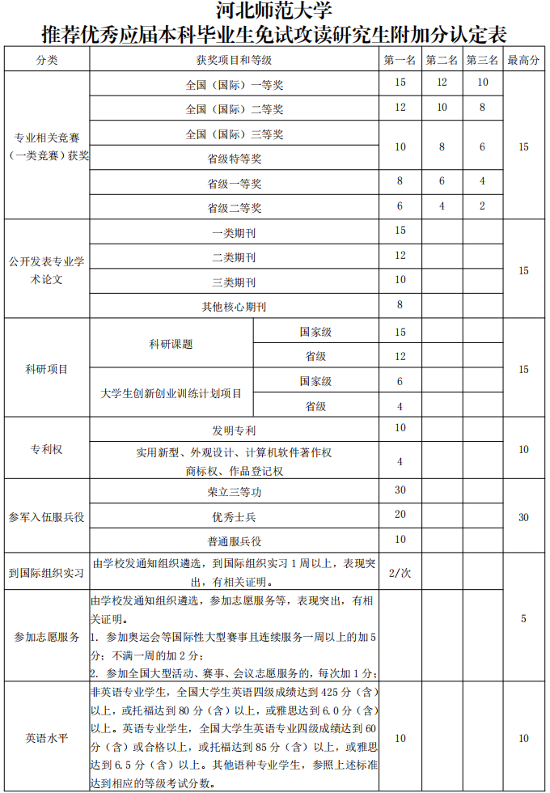
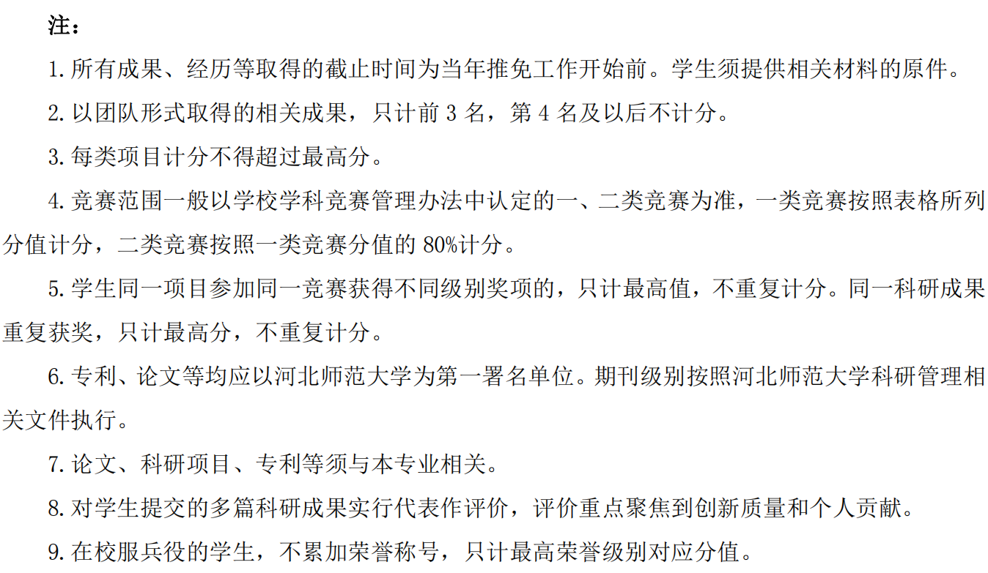
成绩计算方法
各学院按学生学习综合测评成绩排名确定当年推免生名单。学生学习综合测评成绩
=学分加权平均分*95%+附加分*5%。

Slide 24
交叉学科的建议和指南
汇 报 人 ：王轩宇
汇报时间：2023年4月

Slide 25

CV
中国科学院国家天文台
天文技术与方法学术型硕士
国家天文数据中心

Slide 26


目录
01
交叉学科选择依据
02
交叉学科如何准备
03
总结

Slide 27

交叉学科选择依据
Part 01
本小节将通过结合个人经验，为大家介绍在选择交叉学科时的依据，以及在选择交叉学科院校时应该尽可能考虑的方面。

Slide 28

交叉学科选择依据
1.理科和工科
2.存在与计算机方向十分相关的组或者研究方向
3.兴趣
4.最好有对应的项目经验

Slide 29
院校选择
国科大
天文台只推荐国家天文台和上海天文台，即京区研究所和沪区研究所
985或211高校
南京大学，紫金山天文台，北京师范大学，厦门大学等
即该领域实力比较强劲的高校

Slide 30

交叉学科如何准备
Part 02
本小节将通过结合个人经验，为大家介绍一下如何准备交叉学科

Slide 31
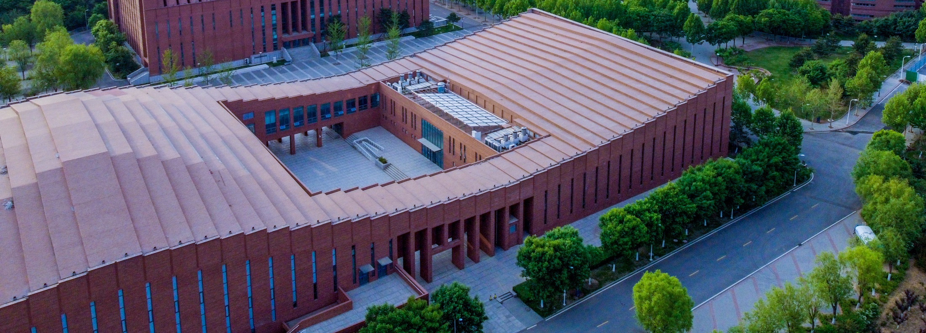
知识储备
必要点
1.准备与相关学科的基础知识
2.在现阶段了解一下相关学科的研究现状
3.完善并巩固计算机的基础知识

Slide 32

Exp:系统理论
Notes:
、

Slide 33

Exp:天文或物理

Slide 34
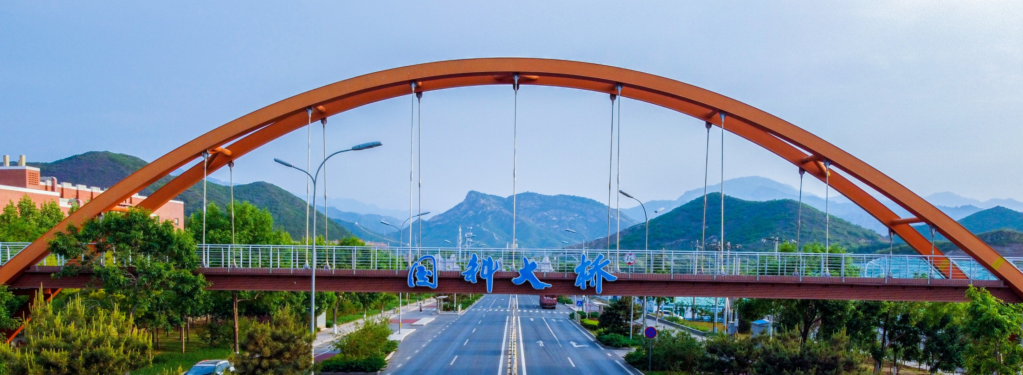
总结
Part 03
汇报的一个总结

Slide 35

Wellcome TO UCAS & NAOC

